Slide 1

BIBLIJSKA DOKTRINA : VELIKA BORBA
2. tromjesečje 2024 Prezentacija biblijske pouke 13. travnja 2024.

Slide 2
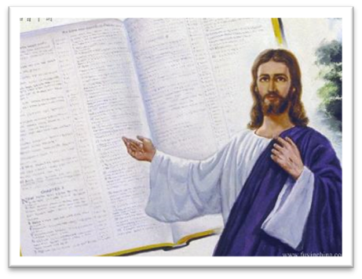

Upamtite redak
Izaija 41, 10:
”Ne boj se, jer ja sam s tobom; ne obaziri se plaho, jer ja sam Bog tvoj. Ja te krijepim i pomažem ti, podupirem te pobjedničkom desnicom.“

Slide 3
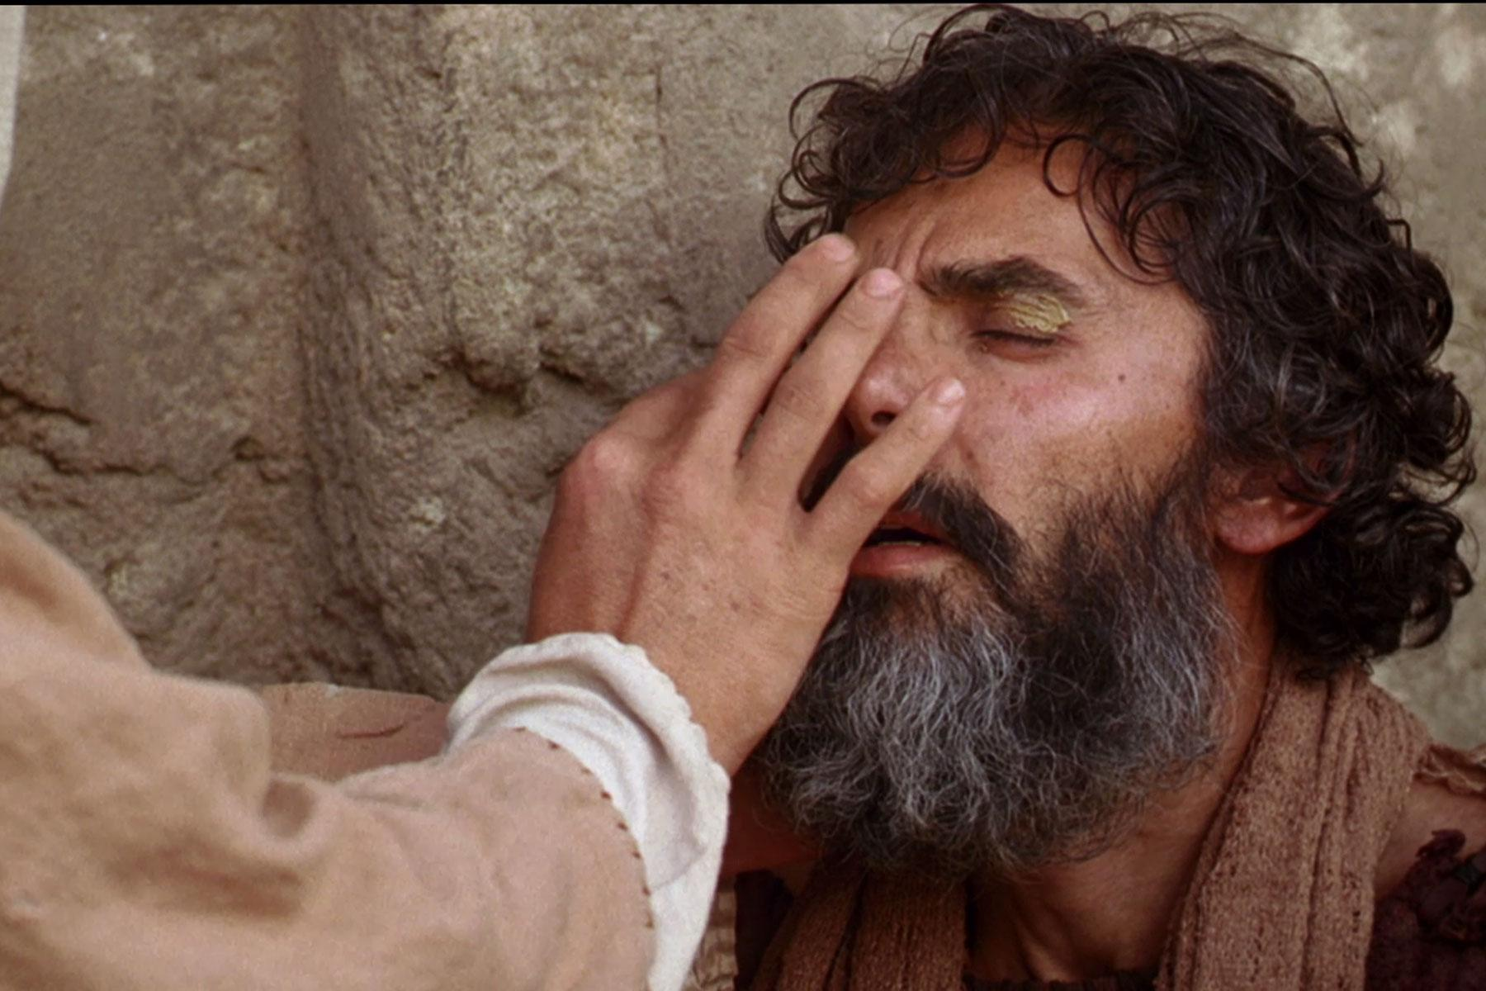
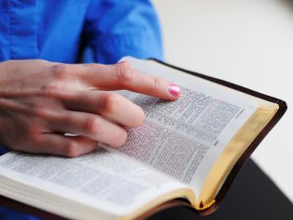
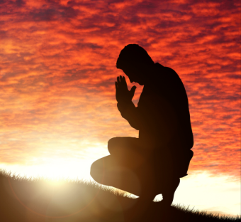
Izrazi Božje ljubavi
Prošlog smo tjedna proučavali o podrijetlu velikog sukoba na Ndebu I Zemlji.
Ovog ćemo tjedna vidjeti kako se veliki sukob odigravao u životima i povijesti Božjeg naroda, posebno na prijelazu s Jude, Božjeg naroda u drugom dijelu Starog zavjeta, na kršćansku Crkvu, Božji narod Novog zavjeta. Znali su da su Božji narod, novi Izrael, pozvan od Boga da objavi Njegovu Radosnu vijest o spasenju cijelom čovječanstvu uhvačenom
u pandže đavla, grijeha i smrti. Svoju ljubav su pokazivali tako što su pomagali ljudima oko sebe sredstvima koja su im bila na raspolaganju. Isto tako, oni su drugima ukazali na kraj velikog sukoba, na kraj stradanja i smrti kada se Gospodin Isus Krist vrati na Zemlju I zauvijek pobijedi đavla i grijeh.

Slide 4
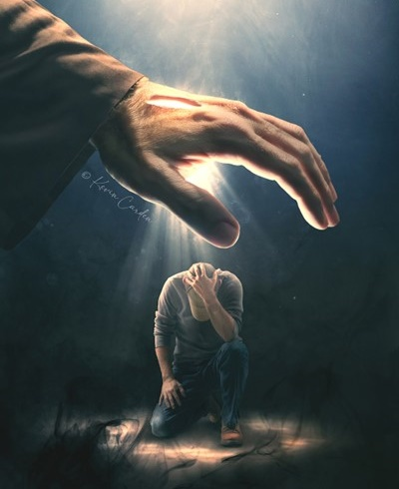
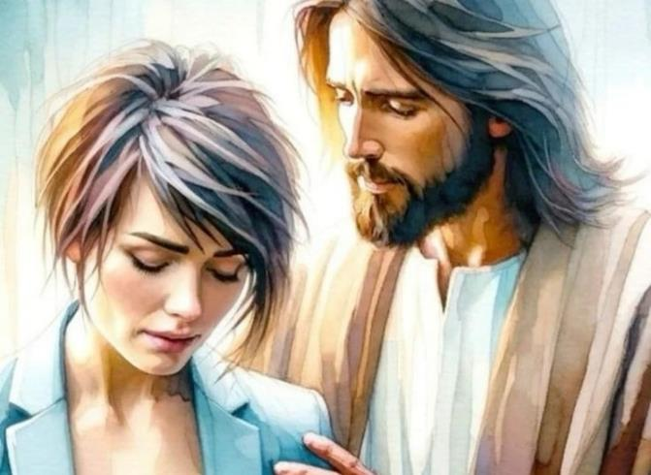
“Ne boj se, jer ja sam s tobom, ne plaši se, jer ja sam tvoj Bog. Ja ću te osnažiti i pomoći ti, ja ću te poduprijeti svojom pobjedničkom desnicom” (Izaija 41,10, SHP)

Slide 5

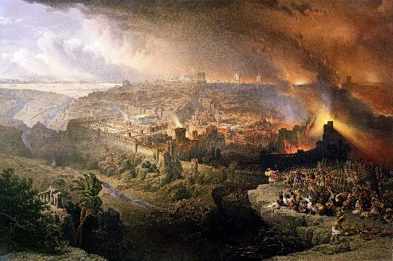
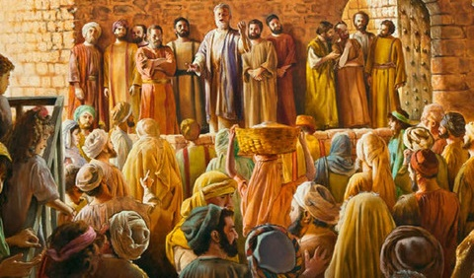


70. godina označila je kraj Izraela kao nacije. Iako je Rim bio taj koji je opustošio Jeruzalem i Hram, u taj su rat bile uključene i druge zemaljske sile.
S jedne strane, Sotona je potaknuo Izrael da odbaci Mesiju, a zatim zatražio je njegovo pravo da uništi naciju.
S druge strane, Bog je više puta upozorio na posljedice odbacivanja; odgođeno izvršenje kazne; i pripremio narod, Crkvu, da podigne baklju istine i osvijetli svijet porukom Božje ljubavi.
Lekcije iz uništenja Jeruzalem
Odbacivanje Božje ljubavi.
  Božja briga za njegov narod.
  Pouke prvih kršćana:
  Vjernost u potjeri.
  Pomagati potrebitima.
  Ljubav, naš znak identiteta.

Slide 6

POUKE IZ UNIŠTENJA JERUZALEMA

Slide 7

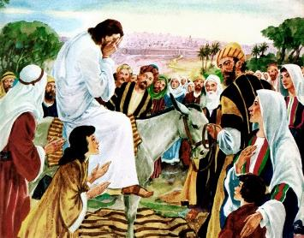
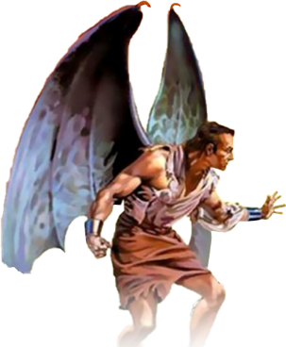
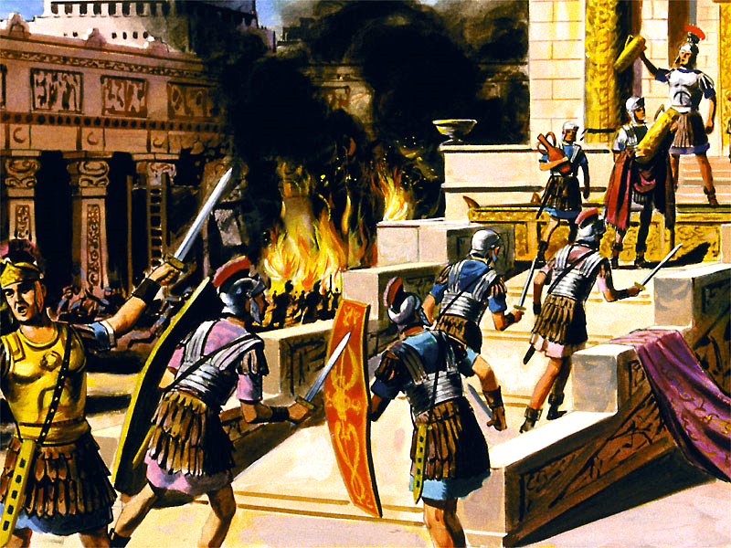
ODBACIVANJE BOŽJE LJUBAVI
“Jeruzaleme, Jeruzaleme, što ubijaš proroke I kamenuješ one koji su ti poslani! Koliko puta htjedoh skupiti tvoju djecu kao što kvočka skuplja svoje piliće pod krilo, ali vi ne htejedoste!” (Matej 23,37)
Isus je plakao dok se približavao Jeruzalemu (Luka 19,41-44). Znao je da će trpjeti zaslužene posljedice svog tvrdoglavog odbacivanja Božjih poziva ljubavi (Mtatej 23,37).
Plakao je jer se tragedija mogla izbjeći. Da, plakao je zato što nas Bog toliko ljubi jer ne želi da itko umre, već da svi imaju vječni život (Ivan5, 39.40; Ez. 18,31.32).
Povijest nam govori da su se Židovi pobunili 66. godine protiv rimskih zlostavljača. Razne židovske frakcije borile su se međusobno, dok su Rimljani opsjedali grad. Godine 70. sve je završilo. Tit je uništio Jeruzalem i Hram. Milijun Židova je poginulo.
Ali povijest nam ne govori kako je Sotona poticao Židove na pobunu, a Rimljane na osvetu. Uništenje Jeruzalema bilo je izravno djelo đavla. Okrećući se od izvora života, Izrael je bio prepušten na milost i nemilost neprijatelja koji je samo tražio uništenje i smrt.

Slide 8

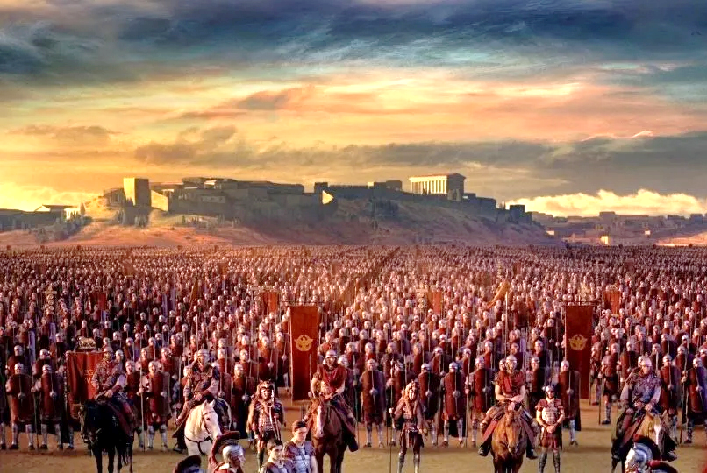
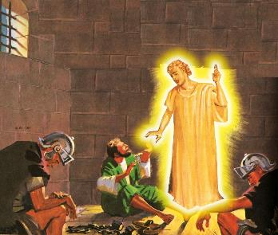
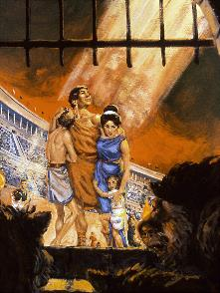
BOŽJA BRIGA ZA SVOJ NAROD
“Ne boj se, jer ja sam s tobom, ne obaziri se plaho, jer ja sam Bog tvoj. Ja te krijepim I pomažem ti podupirem te pobjedničkom desnicom.” (Izaija 41,10)
U svojoj ljubavi Bog je dao priliku svima koji su željeli izbjeći uništenje. Dao je znak: Jeruzalem će opkoliti vojska (Luka 21,20).
Gaj Cestije Gaj ispunio je taj znak 66. godine. Opsada je ukinuta, a vođa fanatika Eleazar ben Simon progonio je Rimljane i porazio ih.
Svi koji su vjerovali u Isusove riječi iskoristili su taj trenutak kada je Jeruzalem ostao nečuvan da pobjegne.
A few months later, Nero sent Vespasian to quell the rebellion. From the year 67 to 70, the siege was permanent.
God can and wants to protect his children, even in the most difficult times (Ps. 46:1; Is. 41:10). However, many have lost their lives because of their faithfulness to God (Heb. 11:35-38).
Why are some protected and others, apparently, abandoned by God?

Slide 9

“Tajanstvena providnost koja dopušta da progone pravedne bila je uzrokom velike zbunjenosti za mnoge slabe u vjeri. Neki su čak bili spremni odbaciti svoje povjerenje u Boga zato što dopušta napredovanje najpodlijih koji svojom okrutnom silom tlače i muče najbolje i najčestitije. Kako to, pitaju se neki, da Onaj koji je pravedan, milosrdan, i neograničene moći trpi takvu nepravdu i nasilje? To se pitanje nas ne tiče. Bog nam je dao dovoljno dokaza o svojoj ljubavi i ako ne razumijemo djelovanje Njegove providnosti, ne smijemo sumnjati u Njegovu dobrotu.«
Ellen G. White, Velika borba, str. 47.

Slide 10

POUKE RANIH KRŠĆANA

Slide 11

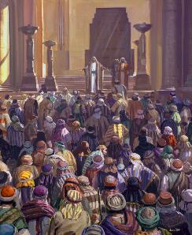
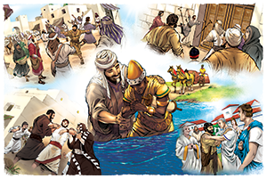
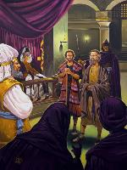
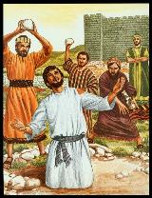
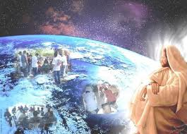
VJERNOST U PROGONSTVU
“Savao pak pustošio Crkvu; idući iz kuće u kuću izvlačio je iz njih ljude I žene te ih predavao u tamnicu.” (Djela 8,3)
Počeci su bili istinski puni nade: obraćenja su se brojila u tisućama
(Djela 2:41; 4:4); vjernici su propovijedali sa silom (Djela 4,31; 5,42).
Ali neprijatelj je bio nemiran. Prve prijetnje (Djela 4,17-18); zatim, kazne (Djela 5,40); konačno, smrt (Djela 7,59).
Zbog progona koje je odgojio Šaul, učenici su bili raspršeni (Djela 8,1). No, daleko od gašenja svjetla, zahvaljujući vjernosti vjernika, zasjalo je s mnogo više sjaja u cijelom poznatom svijetu (Djela 8:4; 11:19-21; Rim 15:19; Kol 1:23).
Isus je svojoj Crkvi dao poslanje i ovlast da ih prenose dalje (Djela 1,8). Nijedna sila, fizička ili duhovna, ne može zaustaviti napredovanje Evanđelja (Mtatej16,18). "Ako je Bog za nas, tko će biti protiv nas?" (Rim 8,31)

Slide 12

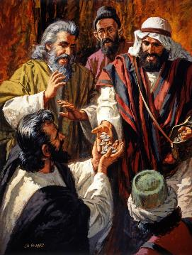
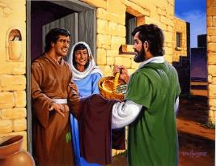
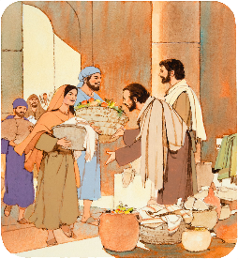
POMAGATI POTREBITIMA
“Aprodavali bi pokretna I nepokretna dobra I to bi dijelili svakom prema njegovoj potrebi.” 2,45)
Kakav je učinak Evanđelje imalo na rane kršćane (Djela 2,42-47)?
Vjerovali su u Isusov nauk.
Oni koji su imali dar liječili su bolesne.
Imali su sve zajedničko.
Podijelili su ono što su imali s onima kojima je to bilo potrebno.
Imali su javne zajedničke sastanke.
Imali su sastanke u domovima, gdje su slavili Gospodnju večeru.
Živjeli su s radošću i jednostavnošću srca.
Hvalili su I slavili Boga.
Kao Kristovi ambasadori, oponašali su Isusa. Brigom za potrebe onih oko sebe stekli su naklonost cijelog grada.
Kao i tada, Crkvu mora karakterizirati ljubav kršćana jednih prema drugima i briga za njihovu zajednicu.

Slide 13
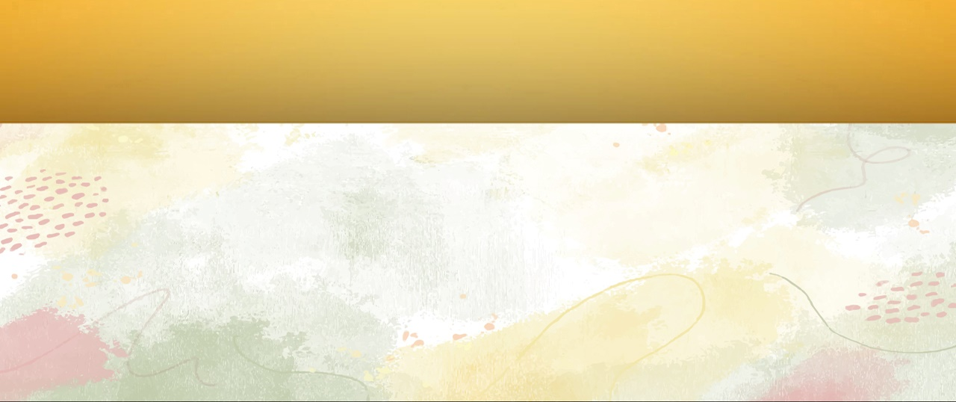
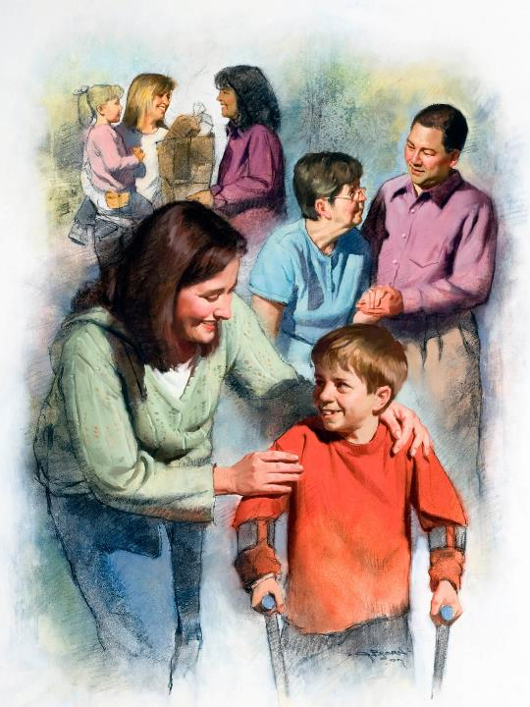
LJUBAV, NAŠ ZNAK IDENTITETA
“Ako imadnete ljubav prema meni, po tom će svi znati da ste moji učenici” (Ivan 13,35)
Svaka od strana uključenih u kozmički sukob ima svoje osobine: Sotona mrzi i uništava; Bog voli i obnavlja.
Sljedbenici jedne ili druge strane djeluju u skladu s tim obrascima. Ako slijedimo Boga, pokazat ćemo to kroz ljubav koja se pokazuje drugima (1.Ivan. 4, 20.21).
Kršćani 2. i 3. stoljeća provode nesebičnu ljubav u djelo. Tijekom dvije velike pandemije (160. i 265. godine) posvetili su se brizi za pogođene, ne uzimajući u obzir vlastitu sigurnost.
Predali su se iz ljubavi i koristili milijunima ljudi. Ali oni nisu skrenuli pozornost na sebe, već na Onoga za koga su bili spremni dati svoj život, svog Spasitelja Isusa.

Slide 14

“Povlastica je svake duše biti živi kanal kroz koji Bog može prenijeti svijetu blaga svoje milosti, neistraživa Kristova bogatstva. Ne postoji ništa što Krist želi toliko kao agenti koji će svijetu predstavljati Njegov Duh i karakter. Ne postoji ništa što svijetu treba toliko koliko očitovanje kroz čovječanstvo Spasiteljeve ljubavi. Cijelo nebo čeka kanale kroz koje se može sipati sveto ulje da bude radost i blagoslov ljudskim srcima."
Ellen G. White, Božja nevjerojatna milost - Neistraživa bogatstva, 28.lipnja

Slide 15
ZAKLJUČAK
Pouka za ovaj tjedan ističe dvije glavne teme:
1. Kao rezultat odbacivanja Krista, Juda je službeno, kao politički
entitet, izgubio status Božjeg posebnog naroda i doživio užasno iskustvo
uništenja Jeruzalema.
2. Bog je podigao svoj narod, Izraelov ostatak, i u nj uključio i
Židove i pogane, spasivši ga od katastrofe koja je snašla Jeruzalem 70.
godine. Bog je vodio svoju Crkvu u njezinom poslanju da objavljuje
Evanđelje Isusa Krista, pozivajući sve ljude da prihvate Radosnu vijest
i da se pridruže Njegovom novom narodu.

Slide 16
PRIMJENA
?
Kako mi znanje iz pouke: ”Osnovno pitanje glasi: Ljubav ili sebičnost“, može pomoći danas?
Razumijevši da mi Isus želi pomoći, da se podsjetim naloga: ”Prestanite i znajte da sam ja Bog” (Ps.46,10), da shvatim da je Biblija još uvijek Božji najveći dar koji otkriva Njegov plan otkupljenja,
Želim li usred društvenih i kulturoloških utjecaja prihvatiti Sveto pismo kao autoritativno, nepogrešivo otkrivenje Božje volje?
Želim li ostati vjeran čitavom Pismu a to znači držati i zapovijedi Božje i imati svjedočanstvo Isusa Krista?

Slide 17
PRENOŠENJE ISTINE
?
Koje promjene trebam ostvariti u svojem životu?
Koje biblijsko načelo iz ove pouke možemo primijeniti danas?

Slide 18
PLAN
?
Kako pouku: ”Osnovno pitanje glasi: Ljubav ili sebičnost”, možemo koristiti idućeg tjedna?
Razgovarajte u razredu ili skupini:
Pročitaj Luka 19,41-44; Matej 23, 37.38; Ivan 5,40. Što ti stihovi govore o Isusovom stavu prema Njegovom narodu i o njihovom odgovoru na Njegov ljubazni poziv milosrđa i milosti? Kakvo otkrivenje Božjeg karaktera tu vidiš?
2. Pročitaj Matej 24,15-20. Kakvu je uputu Isus dao svom narodu da ga spasi od predstojećeg uništenja Jeruzalema?
3. Pročitaj Ps.46,1; Isa. 41,10. Što ti redci govore o Božjoj skrbi djelovanjem Njegove providnosti?
4. Pročitaj Heb. 11,35-38; Otk. 2,10. Koju realnost ovi redci otkrivaju u vezi s našom bitkom protiv sila zla? Kako se mogu uskla-
diti s Božjom zaštitom iz prethodnog pitanja? Postoji li nesuglasje između Božje zaštite i dopušte. da se neki pate pa i umru za Krista?
5. Pročitaj Djela. 2,41; 4,4.31; 5,42; 8,1-8. Što učimo o izazovima s kojima se N.zavjet I Crkva suočavala i zašto je brzo rasla?
6. Pročitaj Djela 2,44-47; 3,6-9; 6,1-7. Koja načela izvornog kršćanstva možemo naučiti na osnovi ovih redaka?
7. Pročitaj Djela. 10,38. Što kaže Petar o Kristu na koga su se novozavjetni vjernici ugledali?
8. Pročitaj Ivan 13,35; 1. Ivan. 4,21. Koja očigledna poruka se tu nalazi za nas? Kako ispoljiti takav nesebičan duh?
9. Pročitaj Ivan 4,23.24. Koju bitnu misao ovdje Isus ističe a podudara se s psalmima koje danas proučavamo ?
,

Slide 19
PRENOŠENJE ISTINE
?
Koje promjene trebamo izvršiti u našem životu?
ODLUČITE!
Starting this week,, I will depend upon Christ’s righteousness not on my own righteousness
Starting this week, I will submit my plans to God daily
NAČELO
PRIMJENA
PROBLEM
ODLUKA
Novo tromjesečje počinjemo novim proučavanjem teme koja prožima ci- jelu Bibliju od Postanja do Otkrivenja, a naslov joj je: VELIKI SUKOB! Sukob je počeo na Nebu s Luciferovom po- bunom protiv Boga. U središtu suko- ba je pitanje Božje ljubavi. Je li Bog stvarno pun ljubavi ili je apsolutista I diktator? Ova tema prati svjetsku po- vijest prema proroštvu Biblije od stva- ranja pa do naših dana, i dalje do za- vršnih događaja u velikom sukobu.
1. Božja narav je ljubav,
tako da su i sva Njegova djela puna ljubavi, premda ta činjenica nije uvijek oči-
ta ograničenim ljudskim bićima, pa čak ni anðelima.
2. Dubinu, visinu, dužinu I širinu Božje ljubavi najjas-nije sagledavamo na križu koji cijelom svemiru i Zam-lji svjedoči da Bog nije kriv za pojavu grijeha!
Što ljudi oko vas misle o postojanju sukoba između dobra i zla u svije- tu i društvu?
Ako je Bog znao da će se Lucifer pobuniti, zašto mu je uopće dao moć izbora? Zašto ga jednostavno nije odmah uništio?
Želim naučiti vjerovati Bogu i Njegovoj Riječi i onda kada mi nije sve jasno! Moja nada u vječni život ne temelji se na vješto izmišljenim priča- ma. Njen je temelj, u koji čvrsto vjerujem, pouz- dano Božje obećanje o savršenom svijetu bez boli i smrti. Crkvu adventista sedmog dana podi- gao je Bog kako bi nastavila zidati na temeljma koje su postavili reformatori, kako bi obnovila bibliske istine koje su vjekovima bile izgubljene. Naše je glavno poslanje objavljivanje poruka trojice anđela iz Otkrivenja 14,6-12, što je Božja konačna opomena svijetu kome dolazi skori kraj.

